Slide 1
К. Киршина «Просто сочинение».
Урок чтения для 4 класса
подготовила и провела
учитель начальных классов
Терещенко С.С.

Slide 2
Разминка Скороговорка
Ис-пу-га́-лись мед-ве-жо́н-ка Ёж с е-жи́-хой и с е-жо́н-ком, Стриж с стрижи́хой и стрижо́нком.

Slide 3
Проверка домашнего задания Пересказ по плану
План
1. Поведение Дору за столом.
2. Предложение отца.
3. Работа рано утром.
4. Вкус хлеба с росою.

Slide 4
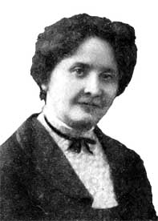
Киршина Клавдия Даниловна
Герои произведений Клавдии Даниловны Киршиной - обыкновенные девчонки и мальчишки. В её рассказах ребята живут обычной жизнью, учатся отличать добро от зла, и каждый день открывают для себя что-то но­вое, необычное, чудесное, прекрасное.

Slide 5
Словарная работа Прочитай и запомни
Сочине́ние – учени́к составля́ет расска́з по те́ме и
запи́сывает его́.
За глаза́ хва́тит – о́чень мно́го всего́.
Засучи́ла рукава́ – бы́стро приняла́сь за де́ло.
Засу́ченные (рукава́) – завё́рнутые кве́рху (рукава́).
Отхвати́ла (здесь) – получи́ла.

Slide 6
